Slide 1
Best Practice Penyusunan Proposal Hibah AHS UGM
dr. Widyandana., MHPE., Ph. D., Sp.M (K)
Director of Magister in Health Professional Education (MHPE) UGM
Chief of CFHC-IPE FK-KKMK UGM
Chief Editor of JCOEMPH Journal
LOCALLY ROOTED,
GLOBALLY RESPECTED
ugm.ac.id

Slide 2
Karakteristik HIBAH
Academic Health System (AHS)
Skema pendanaan terintegrasi untuk kolaborasi dosen FK-KMK, RS Pendidikan, dan Pemda
Menjawab isu prioritas kesehatan melalui program berbasis bukti
Fokus pada integrasi pendidikan, penelitian, pelayanan, dan pengabdian

Slide 3
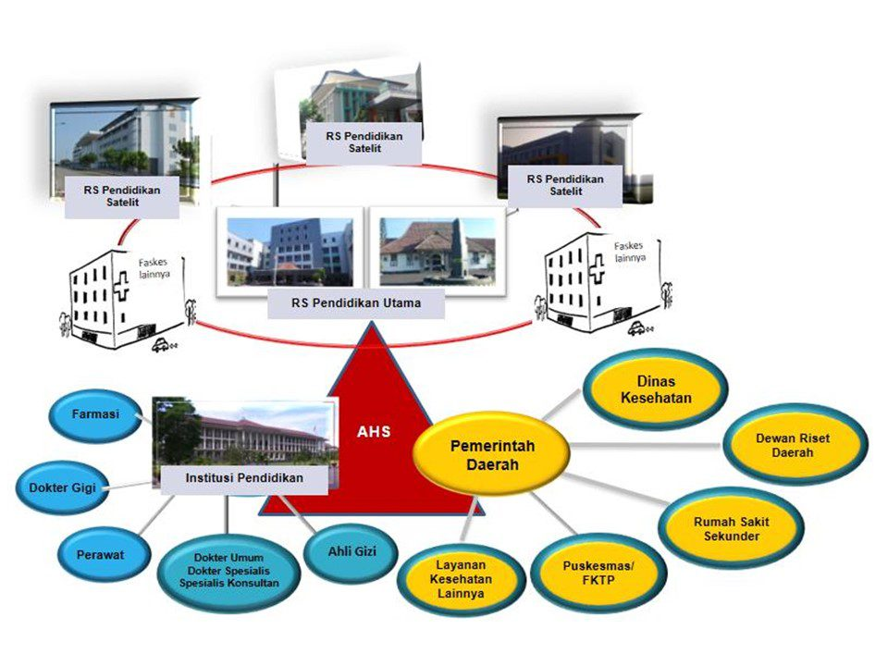
Academic Health System (AHS) Project Mapping

Slide 4
Tema dan Sub-tema Prioritas
Empat Tema Utama:
Menua Sehat
Kesehatan Ibu dan Anak
Tanggap Darurat Bencana Kesehatan
Pariwisata Medis dan Kesehatan
Contoh Sub-Tema:
Skrining pra-konsepsi, stunting, disaster plan RS, wisata dan pengembangan produk herbal, integrasi wisata dengan program aktivitas fisik

Slide 5
Key Point Kriteria Penerimaan
Hibah
✅ Mengedepankan kolaborasi antar lembaga
✅ Kontekstual dengan masalah lokal wilayah AHS
✅ Dilandasi pendekatan berbasis bukti (evidence-based)
✅ Menawarkan policy recommendation melalui Policy Brief
✅ Mampu menunjukkan potensi keberlanjutan program

Slide 6
Sistematika Proposal
Tekankan kolaborasi multihelix, stakeholder, rs jejaring, dan kolaborasi yang berkelanjutan
Judul Program
Tim & Institusi Terlibat
Latar Belakang & Perumusan Masalah
Tujuan, Luaran, dan Kegunaan Program
Sasaran & Metode Pelaksanaan
Jadwal dan Biaya
Policy Brief (luaran wajib)
Lampiran administratif
Tekankan urgensi program, roadmap, luaran yang ber-impact, dan potensi keberlanjutan

Slide 7
Best Practice Contoh Proposal subtema
Health Tourism
Judul : Mendukung Health Tourism Melalui Produksi Lulur Kecantikan dari Limbah Kencur Hitam
Bersama UMKM DEWI PINANG
🧩 Pendekatan Terintegrasi:
Kolaborasi multihelix: dosen FK-KMK, farmasi, keperawatan, Pemdes, UMKM, bank sampah.
Interprofesional: dokter, perawat, apoteker, dan akademisi.
🧭 Masalah yang Diangkat:
Limbah organik dari produksi herbal belum dikelola optimal.
Potensi ekonomi dan promosi desa wisata belum tergarap.
Kebutuhan penguatan health tourism berbasis wellness.
🎯 Tujuan Program:
Meningkatkan kapasitas masyarakat mengolah limbah kencur hitam.
Memproduksi lulur kecantikan herbal.
Memperkuat sinergi antar stakeholder melalui skema AHS.

Slide 8
Best Practice Contoh Proposal Subtema
Health Tourism
⚙️ Metode:
Pelatihan pengelolaan limbah & pembuatan lulur
Uji keamanan lulur & uji coba ke pasar RS jejaring
Produksi kemasan, pemasaran, dan publikasi hasil
📊 Luaran:
Produk lulur dari limbah herbal
Uji alergenitas dan branding lokal
Policy brief pengembangan health tourism berbasis inovasi lokal
🌱 Dampak:
Kesehatan: pemanfaatan produk herbal sebagai wellness care
Ekonomi: peningkatan pendapatan UMKM lokal
Lingkungan: pengelolaan limbah organik
Sosial: penguatan desa wisata sebagai pusat inovasi

Slide 9
Tips Kepenulisan Latar Belakang
Sajikan data yang memperkuat situasi yang menjadi concern utama
Berdasarkan data lokal (kuantitatif & kualitatif)
Masalah harus spesifik dan terukur
Tunjukkan kesenjangan layanan, ketimpangan, atau potensi yang belum dimaksimalkan
Sertakan logical framework: masalah → intervensi → dampak → keberlanjutan
Logical framework yang jelas

Slide 10
Proyeksikan program
yang strategis

Slide 11
Catatan untuk Penulis
(Pro Tips)
📝 Gunakan bahasa yang komunikatif dan baku
🗂️ Sertakan semua dokumen administratif
📅 Sesuaikan jadwal kegiatan dengan timeline AHS
📊 Biaya harus realistis dan proporsional
📎 Lampiran mendukung kepercayaan terhadap rencana program

Slide 12
Question and
Feedback
widyandana@ugm.ac.id
instagram: doni.widyandana
LOCALLY ROOTED, GLOBALLY RESPECTED
ugm.ac.id

